Slide 1
Compression(압력) 계산하는법

Slide 2
Cohesion force:
종서님 설명 참고
Normal force:
종서님 설명 참고
Weak force: 잘 모르겠지만
구해야합니다. 구해주세요 ㅜㅜ
눈 particle
하나의 눈 particle에 작용하는 힘들은 cohesion force, weak force,normal force, 중력이 존재합니다
중력(질량*중력가속도)
눈 입자의 질량은 상수로 세팅

Slide 3

논문피셜, 한 particle에 작용하는 힘의 합력 구하는 식
힘의 합력을 구해서 하는 일 2가지:
F=ma이용해서 가속도를 구해서 다음 프레임 particle의 velocity구하기
각 파티클에 작용하는 힘이 일정수준 이상일시 radius를 줄이기(눈의 무게에 눈이 가라 앉는 효과 구현)

Slide 4

반지름을 업데이트하기위해 압력을 계산할때는
합력의 방향따위 필요하지 않습니다
(눈에 가해지는 힘의 크기만 있으면 추후 서술하는 식 계산 가능하므로)
위의 수식은 눈 particle에 x축, y축, z축으로 가해지는 힘들의 합력의 크기를 계산하는 식

Slide 5
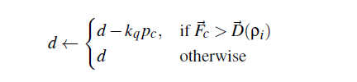
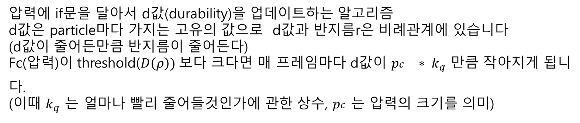
압력에 if문을 달아서 d값(durability)을 업데이트하는 알고리즘
d값은 particle마다 가지는 고유의 값으로 d값과 반지름r은 비례관계에 있습니다
(d값이 줄어든만큼 반지름이 줄어든다)
Fc(압력)이 threshold($D\left(ρ\right))$보다 크다면 매 프레임마다 d값이 $p_{\begin{aligned}c \\ \end{aligned}} ∗ k_{q}$ 만큼 작아지게 됩니다.
(이때 $k_{q}$ 는 얼마나 빨리 줄어들것인가에 관한 상수, $p_{\begin{aligned}c \\ \end{aligned}}는$ 압력의 크기를 의미)

Slide 6

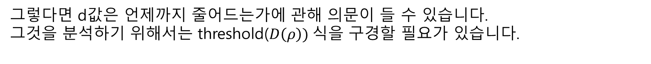
그렇다면 d값은 언제까지 줄어드는가에 관해 의문이 들 수 있습니다.
그것을 분석하기 위해서는 threshold($D\left(ρ\right))$식을 구경할 필요가 있습니다.

Slide 7

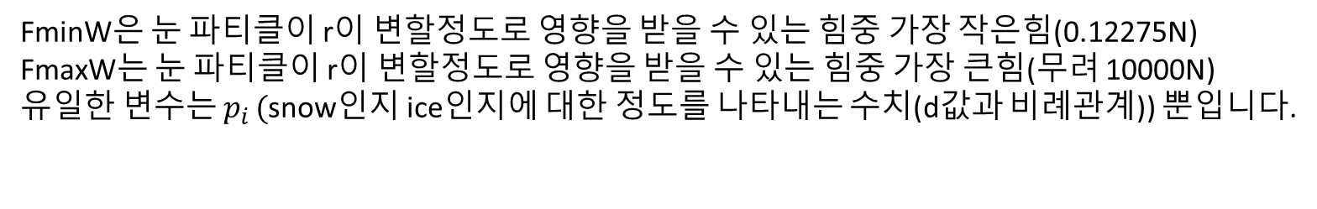
FminW은 눈 파티클이 r이 변할정도로 영향을 받을 수 있는 힘중 가장 작은힘(0.12275N)
FmaxW는 눈 파티클이 r이 변할정도로 영향을 받을 수 있는 힘중 가장 큰힘(무려 10000N)
유일한 변수는 $p_{i }($snow인지 ice인지에 대한 정도를 나타내는 수치(d값과 비례관계)) 뿐입니다.

Slide 8
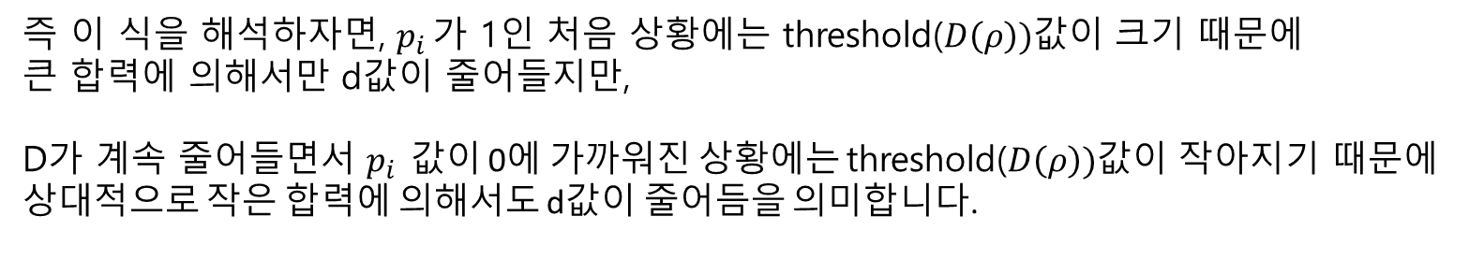
즉 이 식을 해석하자면, $p_{i }$가 1인 처음 상황에는 threshold($D\left(ρ\right))$값이 크기 때문에
큰 합력에 의해서만 d값이 줄어들지만,
D가 계속 줄어들면서 $p_{i }$ 값이 0에 가까워진 상황에는 threshold($D\left(ρ\right))$값이 작아지기 때문에 상대적으로 작은 합력에 의해서도 d값이 줄어듬을 의미합니다.

Slide 9
하지만, 모든 particle에 중력이 작용하기 때문에, 중력만 작용해도 d값이 계속 작아지는 것은 시뮬레이션을 이상하게 만듭니다(바닥에 닿기도 전에 ice가 되어버릴 수 있습니다)
때문에 논문 저자는 FminW값을 각 눈 파티클에 작용하는 중력보다 소폭 큰 값을 적용하였다고 합니다.(합력이 무조건 중력이상일때만 반지름이 변함)

Slide 10
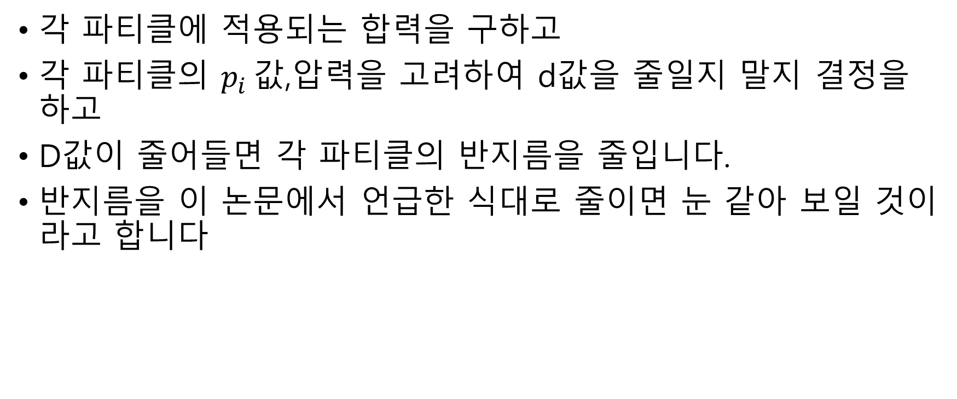
결론
각 파티클에 적용되는 합력을 구하고
각 파티클의 $p_{i }$값,압력을 고려하여 d값을 줄일지 말지 결정을 하고
D값이 줄어들면 각 파티클의 반지름을 줄입니다.
반지름을 이 논문에서 언급한 식대로 줄이면 눈 같아 보일 것이라고 합니다

Slide 11
구현 난이도
슬라이드는 많았지만 코드는 정말 짧을 것으로 예상됩니다.
(https://github.com/giaosame/RealTimeParticleBasedSnowSimulation/blob/master/src/kernel.cu) (1042줄~1062줄 참고)

